Slide 1

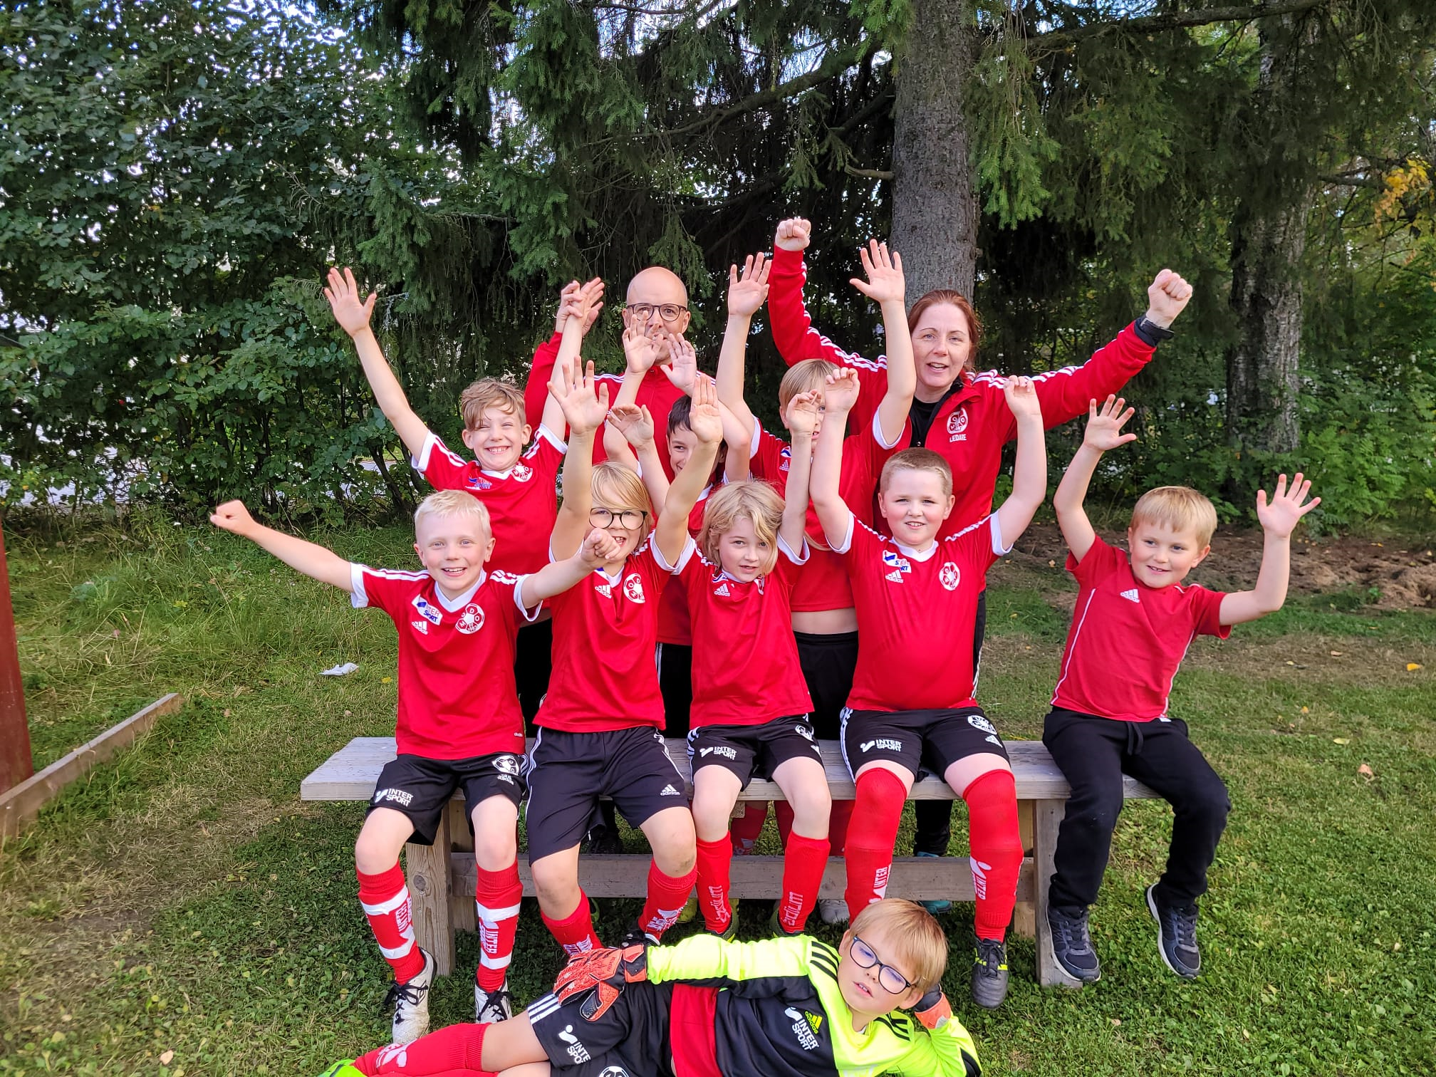
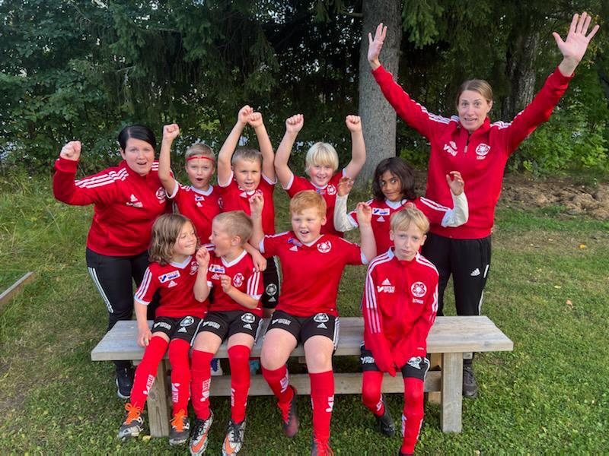
Föräldrainfo Modo FF P14

Slide 2
Truppen
Vi ledare vill hälsa alla spelare och föräldrar tillbaka till en ny säsong.
Alla spelare som var med ifjol när terminen slutade fortsätter i år plus att vi fått välkomna nya och nygamla spelare, jättekul!
20 spelare i dagsläget☺

Slide 3
Styrelsen/Föreningen
Bra stöttning till oss som ledare & lag
Tränarträffar inom föreningen för att byta erfarenheter, arbeta med en trygg miljö och arbete med spelarutvecklingsplanen.
Modo FF utbildar föreningsdomare så alla spelare födda 2010 och 2011 kommer att erbjudas att gå
  Viktigt att stötta dessa domare under match, både föräldrar, ledare och spelare tar ansvar.
Det finns ett driv i föreningen som är jättekul!
Mycket positivt på gång
  Ny multiarena där Kempevallen låg, vad innebär det för Modo FF, diskussioner pågår fortfarande och en arbetsgrupp har skapats
  Ekonomi i balans
  Jobbar aktivt tillsammans med RF-SISU med vår värdegrund
  Föreningsstödjare
  Utbildningar, både för ledare och föräldrar

Slide 4
Ledare
Helena Tränare/Lagledare
Sandra Nordin Tränare
Daniel Bäckman Tränare
Karin Ekengren Tränare
Maria Karlström Tränare
Föräldrar är indelade i lärgrupper (bifogas så kan vi prata mer på föräldramötet)
Kontaktuppgifter till oss ledare finner du på laget.se
Ta gärna kontakt med oss om du har några funderingar, stort som smått!

Slide 5
Mål för Modo P 14 - övergripande
Vi ska jobba utifrån Modos värdegrund Glädje – Gemenskap – Utveckling
Alla som startar ska finnas kvar vid säsongens slut
Involvera föräldrar i föreningen

Slide 6
Vision Modo FF
Vision
Så många som möjligt så länge som möjligt i Modo FF

Slide 7
Värdeord Modo FF
Värdeord
Glädje – Gemenskap - Utveckling

Slide 8
Värdegrund Modo FF
Glädje är en viktig drivkraft för att idrotta och bidrar till gemenskap, intresse och engagemang. Spelare som har roligt utvecklas och är aktiva längre. Vi ska därför se till att det finns glädje i det vi gör – både på och utanför planen.
I Modo FF får alla vara med. Vi vill att alla ska trivas och känna att man är en del i en god fotbollsgemenskap, såväl i hela föreningen som i ett lag. Föreningen ska vara en inspiration för utveckling både idrottsligt och socialt.

Slide 9
Forts. Värdegrund
Vi föregår med gott exempel och visar öppenhet och respekt för människors lika värde. Alla ska bemötas med värdighet och respekt.
Vi motverkar alla former av diskriminering och vi gynnar arbetet för jämställdhet och mångfald. Vi vill varandras framgång och verksamheten utgår från delaktighet och engagemang. Alla i föreningen har olika men lika stort, gemensamt ansvar att se till att vår verksamhet bedrivs på ett så bra sätt som möjligt.
Alla ska få möjlighet till utveckling, såväl på som utanför planen. Vi stöttar varandra, visar god vilja och gör alltid vårt bästa.
Vi inspirerar varandra att ta steg för steg att utvecklas vidare. Listen att lära sig mer blir drivkraften att gå vidare. Vår uppgift är att visa på glädjen i att idrotta och att odla ett livslångt fotbollsintresse hos alla trots olika förutsättningar. Varje enskild spelare skall ges möjligheten att utvecklas sitt kunnande.

Slide 10
Kommande aktiviteter i Modo FF som berör P14
Föreningsdagen 7 maj (alt 14 maj) – alla som har möjlighet ställer upp och hjälper till
  Tidigare år har arbetsuppgifter fördelats på lag men i år provar styrelsen med att fördela arbetsuppgifter till alla som kommer dit.
Försäljning New Body under maj månad (Info har skickats ut)
  För varje paket utöver, alltså med start från 11 paket, tjänar vårt lag pengar till lagkassan då 70 % går direkt till oss och 30 % till föreningen så försök sälj så mycket du kan. Spelare som har äldre syskon ska sälja för det äldre laget så det är inte alla 20 spelare hos oss som säljer.
Hörnettdagen 26 augusti
  Mer info kommer att skickas ut men boka upp datumet redan nu då varje lag som inte spelar kommer få arbetsuppgifter under dagen

Slide 11
Praktisk information - träning
Träningsdagar på GRUS är måndagar och onsdagar17:30-18:30
  Så fort grusplan är spelklar kommer vi skicka ut kallelse via laget.se, andra veckan i maj hoppas vi
Träningsdagar på GRÄS är måndagar och onsdagar 18:30-19:30 (obs! ny tid jämfört med grus)
Anmälan till varje träning, skickas ut via laget.se, viktigt att svara ja/nej.
Sommaruppehåll juli, träningsstart början av augusti, återkommer med tid
Benskydd och fylld vattenflaska = obligatoriskt varje träning
Smycken, klockor, mobiler och kepsar lämnas hemma (eller lämnas i sin ryggsäck innan träningen)
Alla ledare lämnar in registerutdrag (från Polisen) till styrelsen
Du som föräldrar får gärna stanna om ditt barn behöver det men är inget krav från ledarnas sida. Om du stannar önskar vi att du inte står direkt i anslutning till planen samt inte ropar till ditt barn/instruerar under pågående träning.

Slide 12
Praktisk information - laget
Uppdatera kontaktuppgifter på laget.se vid förändringar (eller komplettera om det saknas)
  Som det ser ut nu är det ofta bara en vårdnadshavare, se till att båda finns med då mailutskick med information når båda. Viktigt att rätt uppgifter finns registrerade även för fakturautskick
Medlemsavgift 200 kr/spelare alt 300 kr per familj, faktura skickas ut innan sommaren
Träningsavgift 700 kr för 8-9 åringar (Tillgång till anläggning, material, utbildade tränare/domare, rabatter hos Intersport, försäkran, lån av matchtröjor/shorts)
Inget beting under 2023 (var inget beting under 2021 och 2022 heller)
Försäljning av New Body (försäljning sker under maj, info har skickats ut)
Föreningskläder (Adidas) kan beställas via Intersport, glöm inte att koppla ert medlemskap till Modo för privata inköp!
Anmäld till Moälvsserien med två lag, mer info kommer senare i presentationen
Domaravgift är 150 kr/match så när vi har två lag blir det 300 kr. vid hemmamatcher.

Slide 13
Gruppindelning för Matcher
Vi delade in barnen i fyra basgrupper under 2022, vilket fungerade väldigt bra så det fortsätter vi med i år, se bifogat dokument.
Tanken med indelningen är att grabbarna ska få känna en trygghet i att spela med en kompis de umgås med utanför träningen men samtidigt utmanas och spela med nya konstellationer.
Denna planering underlättar även arbetet med att fördela ansvaret för kiosk, lagvärd och linjemän lättare.
  Se bifogad fil för våra kommande matcher (lagindelning, matchvärd, kioskansvar och linjemän)
  Ansvar för kiosk/linjemän/matchvärd kommer även skickas med som info i kallelserna somt går ut.

Slide 14
Matchställ
Nytt för i år är att man blir skyldig att ersätta matchställ som inte lämnas tillbaka vid säsongens slut, 500 kr/ställ. Tyvärr beror ju detta på som ni säkert redan förstår att tidigare år har det försvunnit flera ställ, vilket blir en onödig kostnad för klubben, som i slutändan drabbar oss aktiva.
Vi kommer därför be er föräldrar att signera en lista vid utlämnandet av matchställen så både ni och vi vet vilken spelare som har vilket nummer så vi kan pricka av matchställen efter säsongen.
Vi kommer dela ut matchställen under föräldramötet, har du inte möjlighet att delta finns möjlighet att hämta ut på efterföljande träning/ar.
För att undvika orättvisa runt vem som får vilket nummer kommer vi lotta nummer till spelarna utifrån de storlekar som önskats.

Slide 15
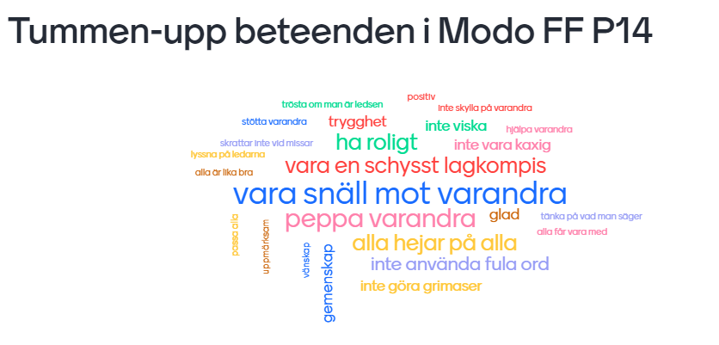
Sammanställning av alla lappar som lämnats in, vi pratar mer om dem på föräldramötet ☺

Slide 16
Kioskverksamhet
Anordnas till varje hemmamatch av föräldrar
  Input från 2022 var att vi ska bara ha ett barn/föräldrar som är ansvarig per match, förslagsvis provar vi det detta år.
Saft/kaffe och kakor till försäljning ansvarar den som har ansvaret för kiosken att köpa in/baka.
  Inköp från lagkassan av annat vi ska sälja utöver fika? Anna Pettersson (Edvins mamma) har ansvar för P14’s lagkassa
  Finns massor av pappmuggar kvar sedan förra säsongen (tack Lina ☺)
  Erfarenhet från 2022 är att det var enklast att brygga klart kaffet hemma och ta med i termosar samt blanda saften klar och ta med då det var svårt att få kallt vatten från kiosken.
  Förslag för 2023 från oss ledare är att vi inte bjuder på fika efter match till spelarna men däremot en enklare macka till Modos spelare då vi vill uppmuntra att man försöker få i sig något matigare i anslutning till match/träning. Det handlar om 10 mackor/kioskansvarig
Det finns möjlighet till viss förvaring för lagen inne i stora kiosken, respektive lag ansvarar för att märka upp sina inköp för försäljning och städa och hålla kiosken fräsch.
  Vi har kvar vår kasse sedan 2022 som är märkt med P14 som man kan hämta där vi kan förvara sådant som inte ska tas med hemifrån.

Slide 17
Kommunikationskanaler
WhatsApp
  Kommentera ej utskick i ”onödan” med tummen upp, glad emoji etc
  Är det en fråga vi behöver ett snabbt svar på är vi tydliga med det i meddelandet.
  Har ni en fråga som rör ert barn specifikt, ta gärna kontakt med oss ledare i separat chatt/meddelande/telefonsamtal.
Laget.se
  Anmälan till träningar skickas ut från laget.se, viktigt att svara om ditt barn kommer eller inte för planering av träningen.
  Längre info kommer skickas ut via Laget.se och kommer då via mail som kallelser.

Slide 18
Lärgrupper
Modo FF har organiserat hela sin verksamhet utifrån lärgrupper. Det innebär att varje lag ha/bör ha representanter i varje lärgrupp, istället för att lägga ut ansvar på enskilda lag.
Syftet är att Modo ska verka för ökad föräldradelaktighet men även att man ska få möjlighet att välja inom vilket område man vill och kan vara delaktig i
Genom ökad föräldradelaktighet kan vi ledare fokusera mer på att skapa en så bra fotbollsmiljö som möjligt för ditt barn
Vi tror på att många kan göra lite, istället för att några få ska göra allt
Bonus är att det är kul att lära känna fler inom laget/föreningen!
Vi har använt den indelning vi hade under 2022, flyttat om några av er och satt in våra nya spelare. Kika så kan vi prata mer på föräldramötet (se bifogad fil)

Slide 19
Roller - Lärgrupper
Materialansvarig
Ekonomiansvarig
Försäljningsansvarig
Kioskansvarig
Arrangemangsansvarig
Anläggningsansvarig
Matchvärdsansvarig

Slide 20
LÄgg in i kalendern
Uppdatera dina uppgifter på laget.se/Modoff-P14, lägg in information för båda vårdnadshavarna med mail och tfn!
Försök sälja så många paket som ni kan av New Body nu under maj, minimum 10 om ni valt att sälja
Boka in Hörnettdagen 26e augusti, det är föreningens största inkomstkälla och otroligt viktigt att vi hjälps åt så slipper vi sälja så mycket annat.
  Vi vet redan nu att vi kommer förmodligen behöva ragga in vinster till lotteriet så kommer ni över något så spar det ☺

Slide 21
Kom ihåg!
Fotboll är ett spel
Deltagarna är barn
Ledarna är ideella
Domarna är mänskliga (och oftast unga…)
Ingen här är proffs
Vi är här för att ha roligt!
Laget före jaget
Modo FF är en liten förening, vi behöver hjälpas åt

